Slide 1
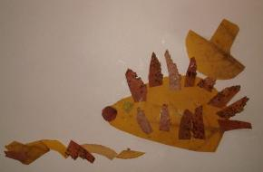
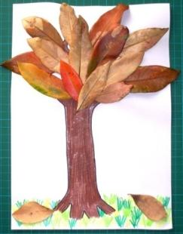
Краткий отчёт о работе по внеурочной деятельности в 1 классе 2014-2015 уч.год учитель: Паршакова Тамара Алексеевна
Отчёт о работе кружка «Умелые ручки» 1 класс
Занятия художественной практической деятельностью по данной программе решают не только задачи художественного воспитания, но и развивают интеллектуально-творческий потенциал ребёнка. Освоение множества технологических приёмов при работе с разнообразными материалами в условиях простора для свободного творчества помогает детям познать и развить собственные способности и возможности, создаёт условия для развития инициативности, изобретательности, гибкости мышления.
Дети осваивали приёмы работ с различными материалами:
Природный материал (аппликация из листьев, поделки)

Slide 2
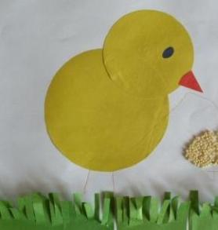
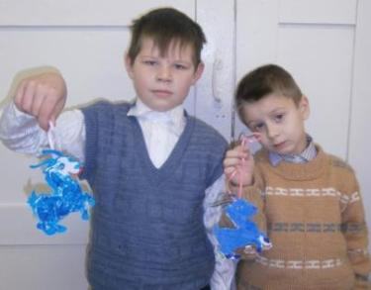
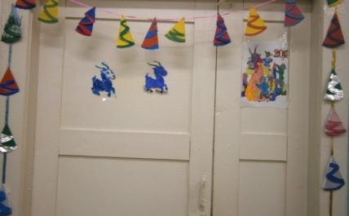
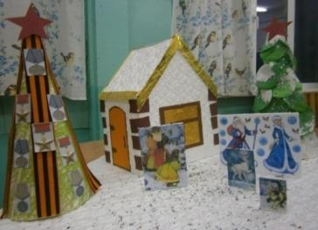
Работа с бумагой и другими материалами
Выполнение работ в объёме: создание новогодней композиции и оформление класса

Slide 3
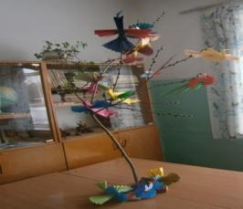
Занятия способствовали воспитанию
патриотизма: через активное познание истории материальной культуры и традиций своего и других народов;
трудолюбия, творческого отношения к учению, труду, жизни;
ценностного отношения к прекрасному, формирования представления об эстетических ценностях;
ценностного отношения к здоровью (освоение приёмов безопасной работы с инструментами, понимание детьми необходимости применения экологически чистых материалов, организация здорового созидательного досуга)
ценностного отношения к природе, окружающей среде;
Птицы вернулись!

Slide 4
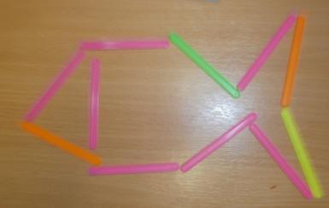
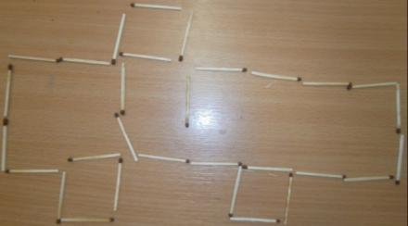
Отчёт о работе кружка «Умники и умницы»
Цель занятий кружка:
формировать и развивать логическое мышление,
учить логически рассуждать, обоснованно делать выводы, доказывать; развивать гибкость мышления учащихся.
Этому способствовали такие приёмы работы, как построение фигур с помощью трафарета, построение фигур из счетных палочек или спичек.

Slide 5
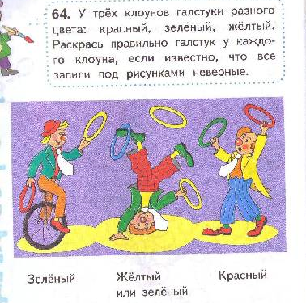
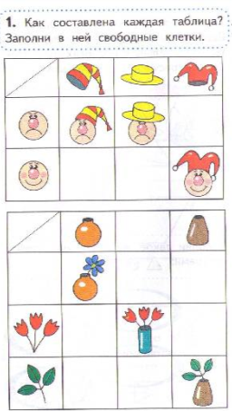
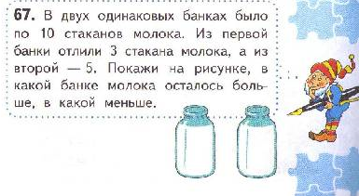
Задания по книге «Для тех, кто любит математику» развивали:
интеллектуальное развитие учащихся и мышление,
овладение приемами поисковой и исследовательской деятельности;
и воспитывали трудолюбие и настойчивость в достижении своей цели.

Slide 6
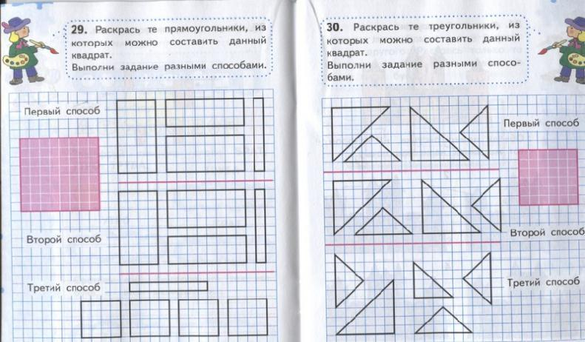
Попутно решаются следующие задачи:
формирование и развитие различных видов памяти, внимания, мышления, воображения;
развитие речи;
развитие сенсорной сферы ребят (глазомера, мелких мышц кистей рук).

Slide 7
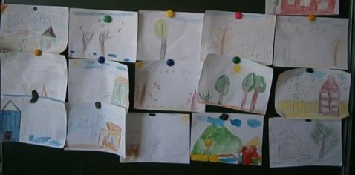
Отчёт о работе кружка «Волшебный мир книг»
В начале года проведено анкетирование учащихся «Твоя читательская активность», исходя из которого были определены цели занятий по данному курсу:
- расширение кругозора детей через чтение книг различных жанров разнообразных по содержанию и тематике;
- обогащение нравственно–эстетического опыта ребенка;
- формирование познавательного интереса и любви к чтению, развитие интереса к творчеству писателей
Для достижения этих целей были использованы различные формы и методы проведения занятий:
Чтение книг учителем и читающими учащимися
Драматизация прочитанных произведений
Выполнение творческих заданий в связи с прочитанным (рисунки, заучивание потешек, скороговорок)

Slide 8
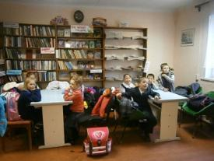
Игры со словами («Перевёртыши», анаграммы, ребусы, «Замени 1 букву», «Угадай слово»)
Экскурсия в библиотеку п.Нефтяники
Запись в школьную библиотеку

Slide 9
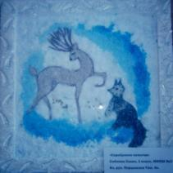
Коллективная поездка в Центральную детскую библиотеку «Город Книг»
Знакомство с писателями –юбилярами (П.П.Бажов «Малахитовая шкатулка» и П.П.Ершов «Конёк - Горбунок») -просмотр мультфильмов и выполнение панно на районный конкурс «Волшебный пакет»
Знакомство с элементами книги (корешок, страницы, оглавление)
Какие бывают книги (художественные, познавательные, словари)
Занятия по книге «Дима и Совёнок», подаренной к 1 сентября (экономическая грамотность учащихся)
Праздник «Прощай, Азбука!»
В заключение дан рекомендательный список литературы для летнего чтения.

Slide 10
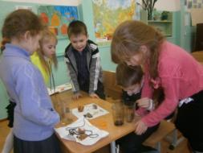
Отчёт о работе кружка «Земля- наш дом», 1 класс
Содержание программы кружка удачнее всего реализуется через создание на занятиях проблемных ситуаций, ситуации эмпатии во взаимоотношениях с природой, ситуации оценки и прогнозирования последствий поведения человека, ситуации свободного выбора поступка по отношению к природе.
Практическая, деятельностная направленность курса осуществляется через исследовательские задания, игровые занятия. Формы организации деятельности детей разнообразны: индивидуальная, парная, групповая.
Средствами эффективного усвоения программы курса являются ролевые, дидактические, имитационные игры «Узнай животное», творческие задания, опыты и практические работы «Кока-кола: вред или польза?»

Slide 11
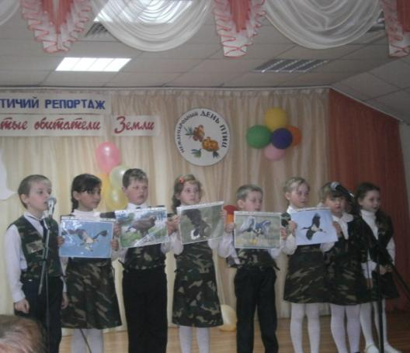
экскурсии в природу, театрализованные представления (сказка на экологическую тему «Серебряное Копытце. Перезагрузка…»)
Использованы различные формы привлечения семьи к совместной экологической деятельности:
семейные экологические домашние задания (конкурс на лучшую птичью кормушку, «Сохраним елочку»),
участие в организации праздника «Осенины»
участие в районной акции «Марш Парков» - «Птичий репортаж», где заняли 1 место, получив наивысшую оценку жюри.

Slide 12
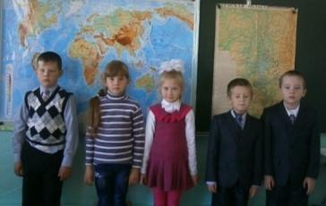
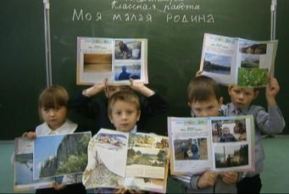
Занятия развивали:
- интерес к познанию мира природы;
- потребность к осуществлению экологически сообразных поступков;
-осознание места и роли человека в биосфере как существа биосоциального;
Использование краеведческого материала способствовало воспитанию любви к малой родине (проект «Малая Родина»)

Slide 13
Учащиеся учились
узнавать животных и птиц в природе, на картинках, по описанию;
заботиться об оздоровлении окружающей природной среды, об улучшении качества жизни;
предвидеть последствия деятельности людей в природе (конкретные примеры);
улучшать состояние окружающей среды (жилище, класс, двор, улицы);
осуществлять экологически сообразные поступки в окружающей природе;
наблюдать предметы и явления природы по предложенно­му плану или схеме;
оформлять результаты наблюдений в виде простейших схем, знаков, рисунков, описаний, выводов;
ставить простейшие опыты с объектами живой и неживой природы.

